Slide 1
BGP라우팅 데이터 분석 LLM 기술 개발 – 브레인스토밍
20학번 손봉우, 20학번 양준혁
지도 교수님 : 이영석 교수님

Slide 2





ㅣ 목 차
Presentation
목차
1
아이디어 발산
2
아이디어 수렴
3
페이퍼 프로토타입
4
Q&A

Slide 3
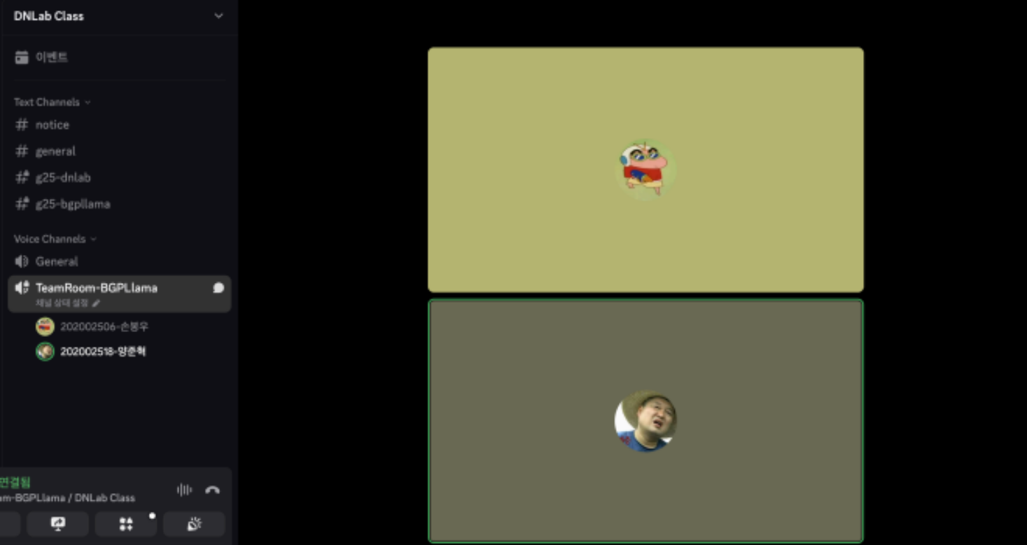
1. 아이디어 발산 (비대면 회의)
Notes:
“저희 팀은 우선 비대면 회의를 통해 아이디어를 자유롭게 나누는 시간을 가졌습니다. Discord를 통해 실시간으로 토론하며, 각자가 평소 느꼈던 문제나 아이디어를 공유했습니다.”
“이 화면은 실제로 저희가 사용했던 Discord 화면입니다. 회의 당시 두 명이 참여해서 활발하게 논의가 오갔고요.”

Slide 4
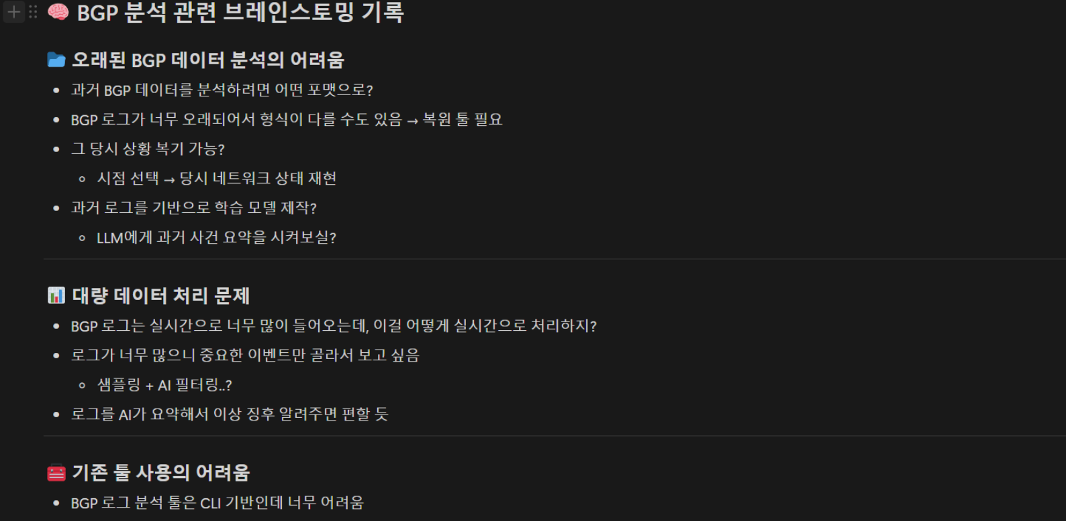
1. 아이디어 발산 (노션에 정리)
Notes:
“비대면 회의에서 나눈 아이디어를 기반으로, 노션에 주제별로 정리했습니다.”
“총 다섯 가지 카테고리로 나뉘는데요. 먼저, 오래된 BGP 데이터는 형식이 달라서 분석하기 어렵다는 문제가 있었고, 이를 해결하기 위한 복원 도구나 타임라인 기반 탐색 도구가 필요하다는 이야기가 나왔습니다.”
“또한, 실시간으로 쏟아지는 로그 데이터를 어떻게 처리할지, 기존 CLI 기반 툴이 너무 어려운 점, 이상 징후를 실시간으로 감지해주는 시스템, 그리고 학습자의 진입 장벽을 낮추는 방향까지 다양하게 논의되었습니다.”

Slide 5

2. 아이디어 수렴
문제점 및 개선 포인트
오래된 BGP 데이터 분석의 어려움
대량 데이터 처리
기존 툴 사용의 어려움
실시간 BGP 이상 탐지
학습자를 위한 BGP 교육 접근성 향상
Notes:
“이제 나온 아이디어들을 기반으로, 실제로 해결하고자 하는 문제들을 정리했습니다.”
“저희는 다섯 가지 문제를 핵심 포인트로 잡았고요. 이 문제들을 기준으로 어떤 기능이 필요할지, 어떤 도구를 만들 수 있을지 아이디어를 구체화해나갔습니다.”

Slide 6
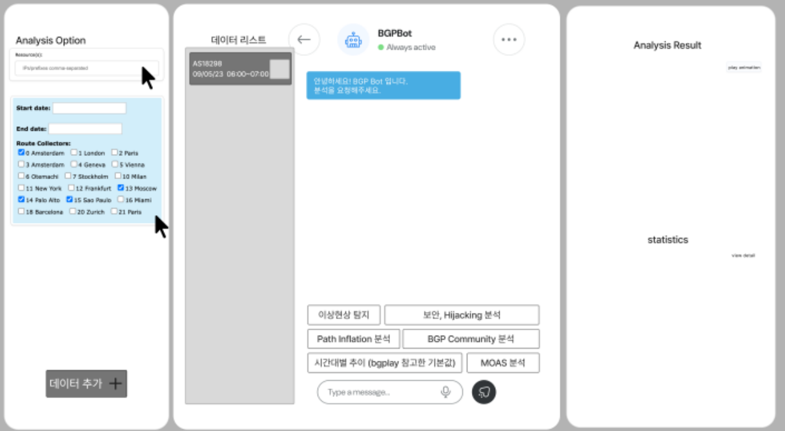
3. 페이퍼 프로토타입
1. 사용자는 리소스 ID, 날짜, 수집 지역(Route Collectors)을 선택하여 분석 조건을 설정
Notes:
“아이디어를 바탕으로, 저희는 실제 사용 시나리오를 상상하면서 페이퍼 프로토타입을 만들었습니다.”
(1) 분석 조건 설정
“사용자는 우선 리소스 ID, 날짜, 그리고 데이터를 수집한 지역을 선택해서 분석 조건을 설정합니다.”

Slide 7
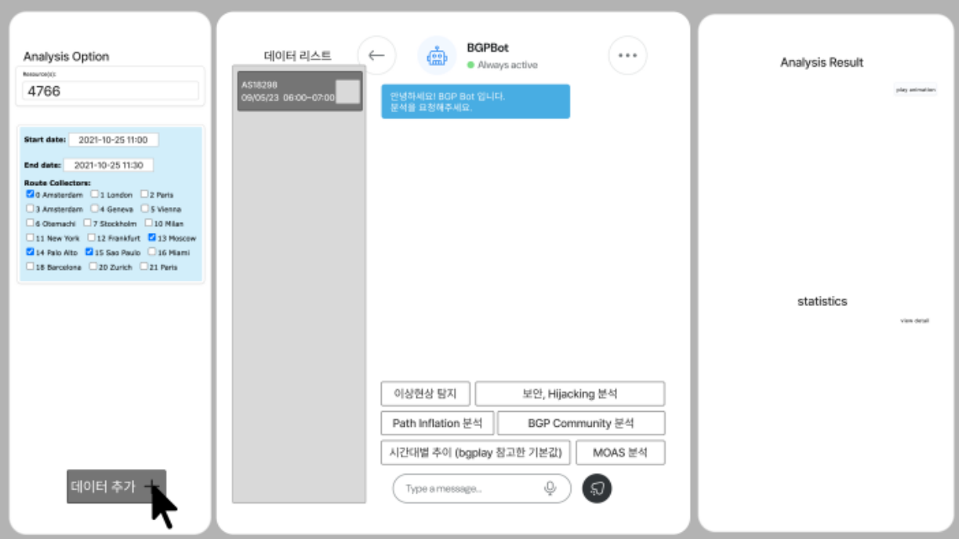
3. 페이퍼 프로토타입
2. 데이터 추가
Notes:
(2) 데이터 추가
“선택한 데이터를 분석 리스트에 추가한 뒤, 분석 준비를 마치게 됩니다.”

Slide 8
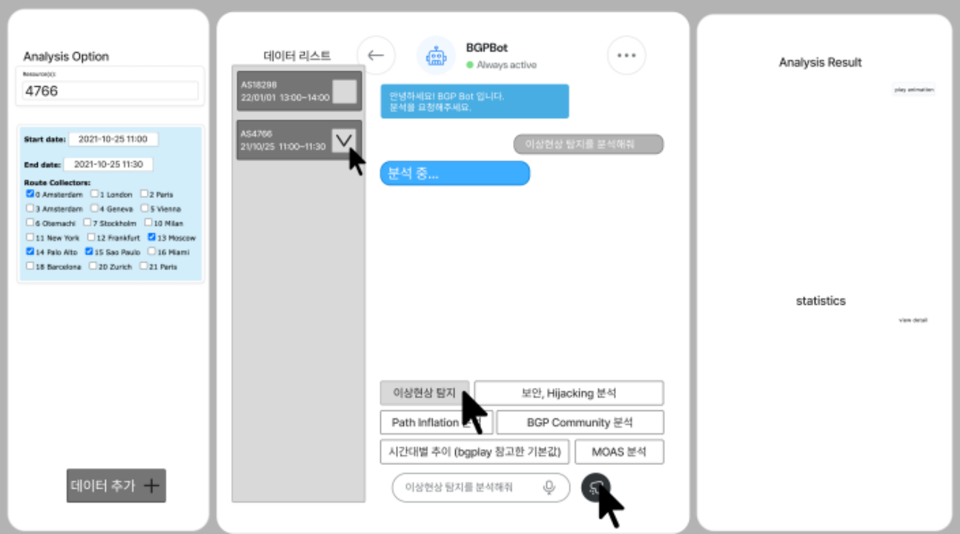
3. 페이퍼 프로토타입
3. 분석 요청
Notes:
(3) 분석 요청
“그 다음엔 챗봇 형식의 인터페이스를 통해 분석을 요청할 수 있고요. 원하는 분석 종류—예를 들면 이상 탐지, hijack 분석, community 분석 등을 선택합니다.”

Slide 9
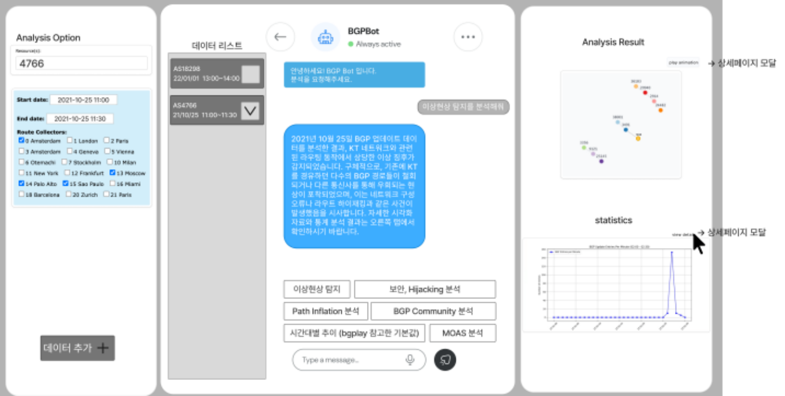
3. 페이퍼 프로토타입
4. 데이터 분석
Notes:
(4) 데이터 분석 결과 확인
“마지막으로 분석 결과는 텍스트 요약과 시각화된 통계 그래프로 제공되며, 이상 징후를 한눈에 파악할 수 있도록 구성했습니다.”

Slide 10
Q&A

Slide 11
감사합니다.
20학번 손봉우, 20학번 양준혁

